Slide 1
平衡小车项目开发
小车PID控制进程开发
创客学院 陈老师

Slide 2
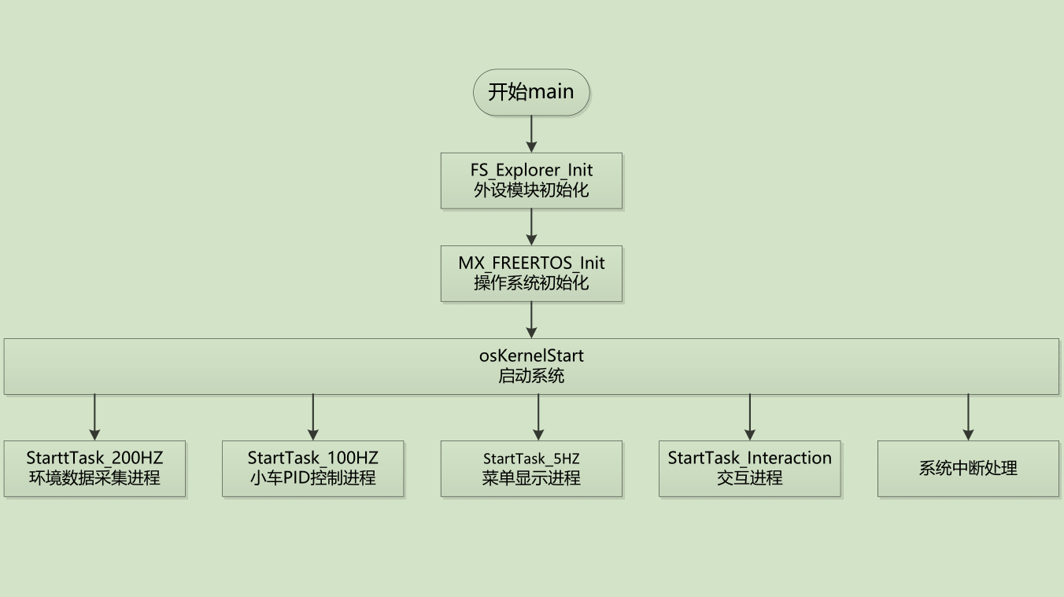
平衡小车项目整体框架

Slide 3
平衡小车项目开发——小车PID控制进程
1 /
PWM直流电机驱动功能开发
正交码盘测试小车速度功能开发
小车PID控制功能开发
2 /
3 /

Slide 4
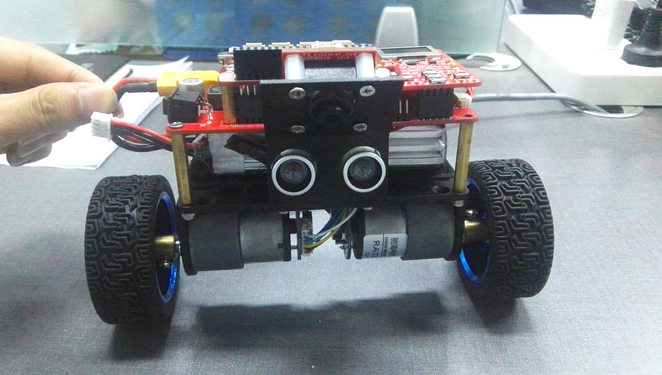
平衡小车

Slide 5
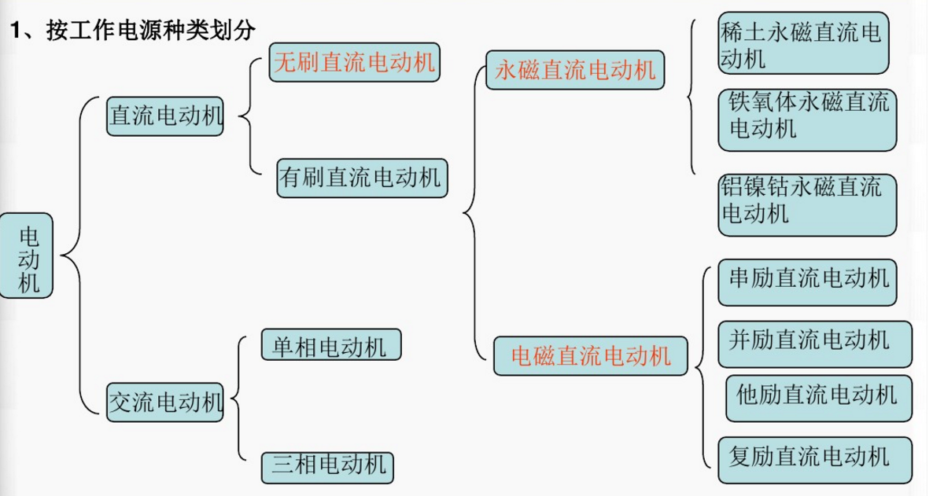
电机的分类

Slide 6
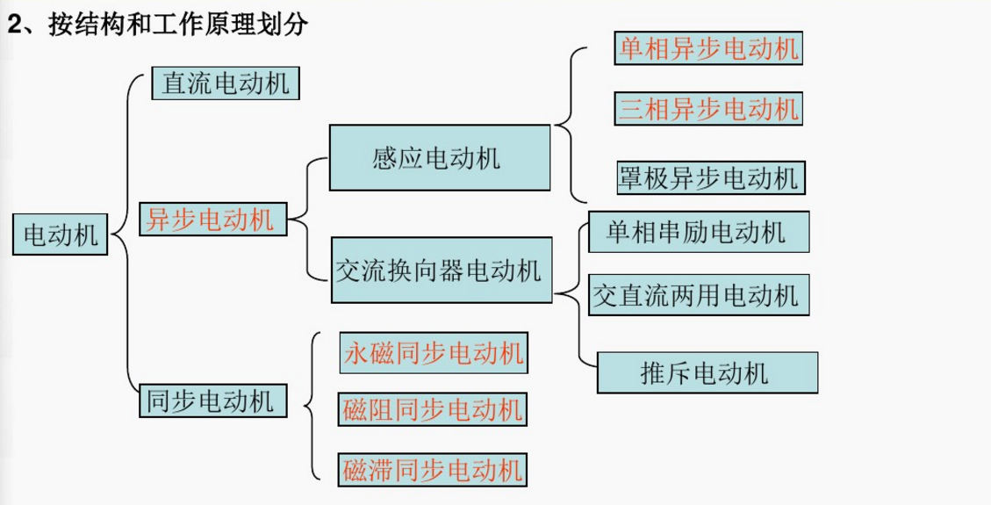
电机的分类

Slide 7
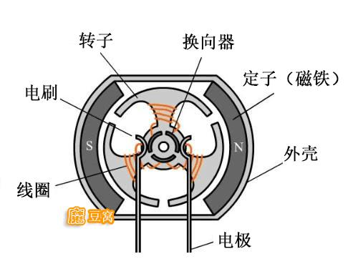
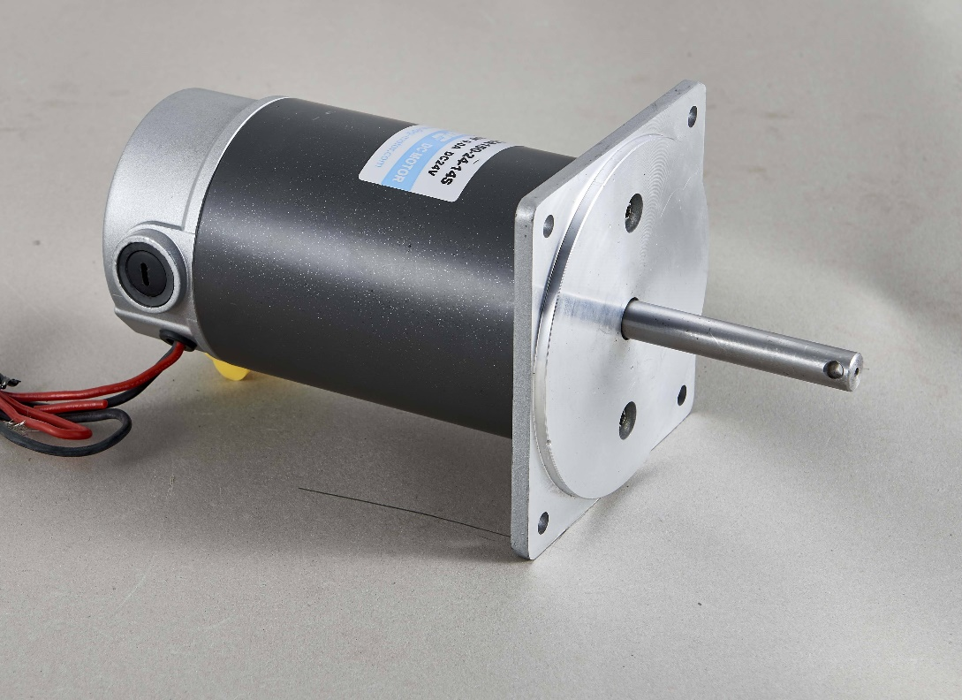
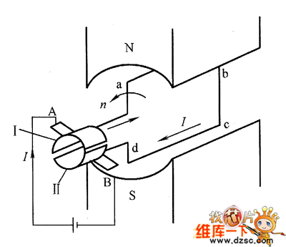
直流电机的分类
直流电机按照结构可分为有刷电机和无刷电机
有刷电机
特点： 电刷和换向器之间有摩擦，效率低，低速扭矩大，价格较便宜

Slide 8
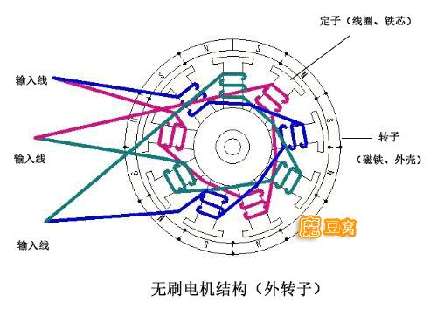

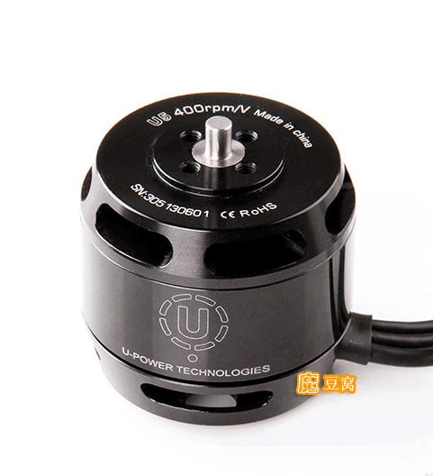
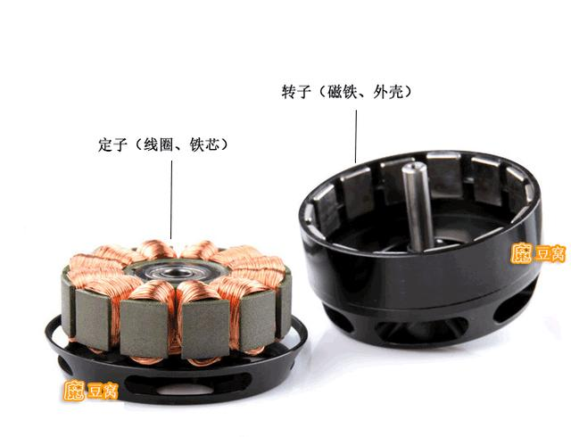
直流电机的分类
直流电机按照结构可分为有刷电机和无刷电机
无刷电机
无刷电机
特点： 安静，效率高，转矩特性优异，启动电流小，价格较贵

Slide 9
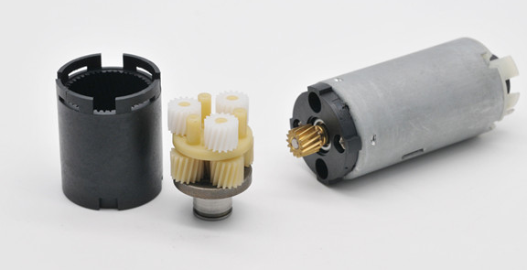
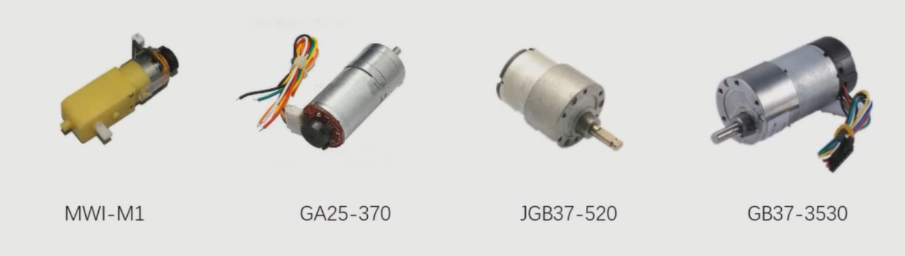
直流减速电机
直流减速电机：
即齿轮减速电机，是在普通直流电机的基础上，组装上微型齿轮减速箱。齿轮减速箱的作用是，提供较低的转速，较大的力矩。同时，齿轮箱不同的减速比可以提供不同的转速和力矩。

Slide 10
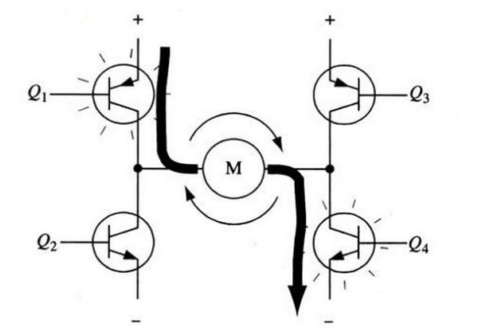
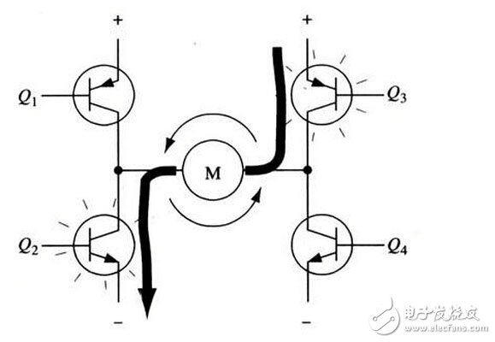

H桥电路

Slide 11
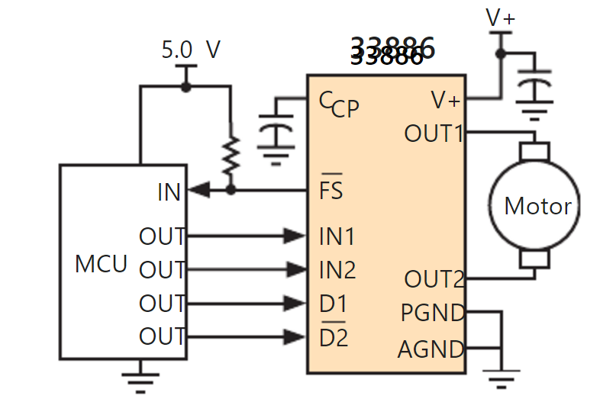
MC3386电机驱动芯片
MC3386芯片
IN1和IN2的电平顺序决定了电机的正反转
高电平引脚的电压值决定了电机转动的速度

Slide 12
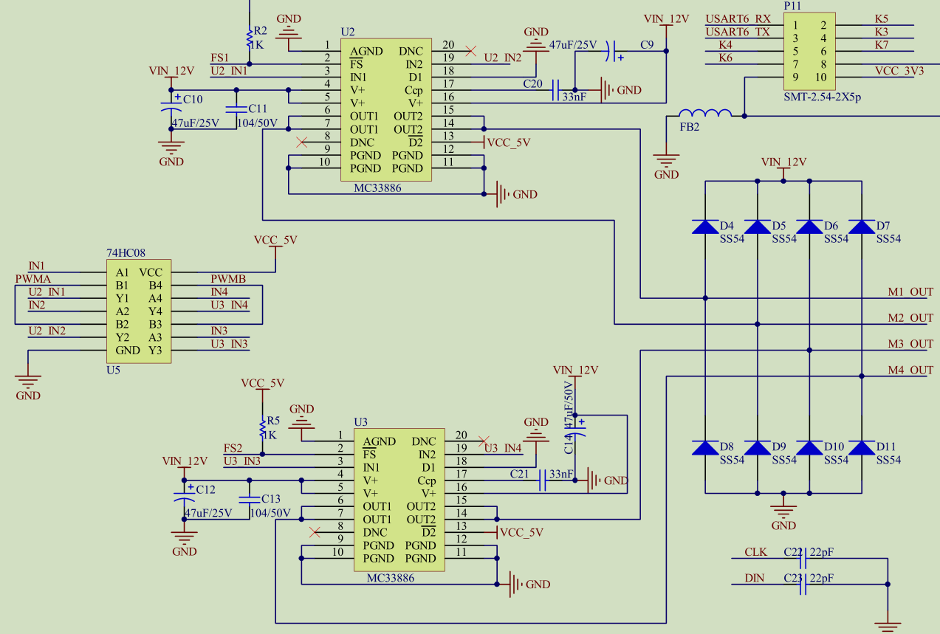
MC3386电机驱动芯片
MC3386芯片

Slide 13
PWM应用
它是利用微处理器的数字输出来对模拟电路进行控制的一种非常有效的技术，广泛应用于测量，通信，功率控制与变换等许多领域。脉冲宽度调制（PWM）是一种对模拟信号电平进行数字编码的方法。通过高分辨率计数器的使用，方波的占空比被调制用来对一个具体模拟信号的电平进行编码。
常见应用有：电机控制，DAC输出等

Slide 14
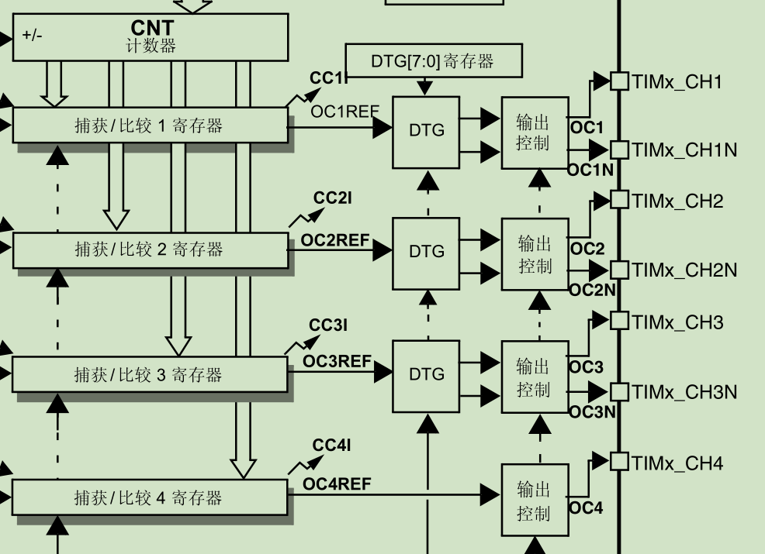
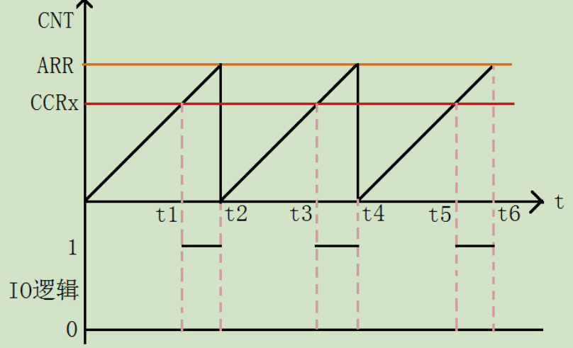
输出比较功能框图
输出比较就是通过定时器的计数比较控制外部引脚对外输出高低电平
比较输出有很多种模式，其中PWM模式是输出比较中使用的最多的模式。

Slide 15
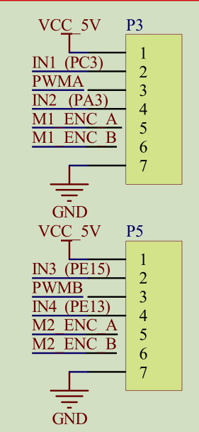
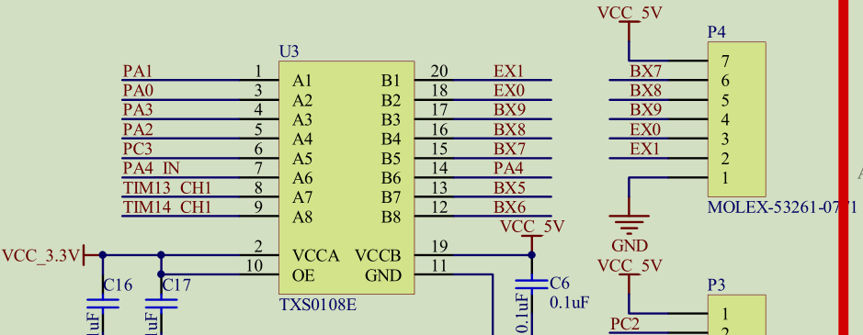
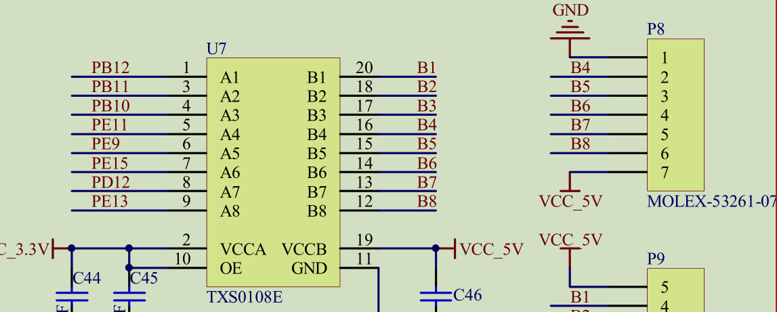
STM32-PWM 直流电机驱动实验
电机1
IN1 → PC3
IN2 → PA3
PWMA → PA2 (TIM5-CH3)
电机2
IN3 → PE15
IN4 → PE13
PWMB → PD12(TIM4-CH1)
核心板
驱动板

Slide 16


扫一扫，获取更多信息
THANK YOU

